Slide 1
Задача № 1
В Якутии всего 34 района. Из них
13 арктических районов, вилюйских 4 групп.
Сколько еще районов осталось?

Slide 2
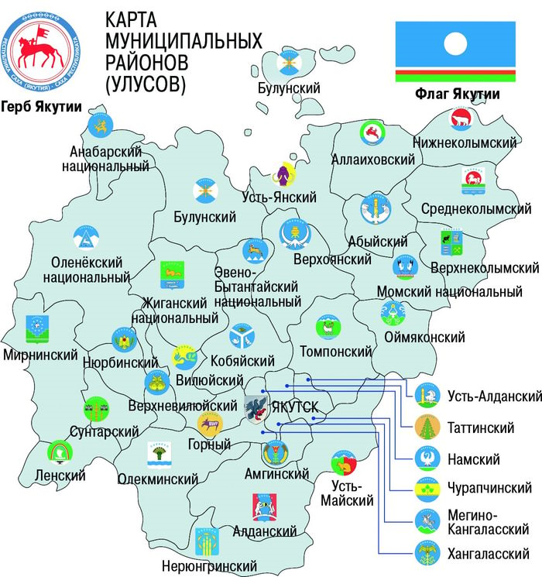

Slide 3
Задача № 2
На Ленские столбы приехали туристы. 72 туристов поднялись на вверх в парк, а на берегу осталось в 8 раз меньше, чем поднялись. Сколько всего туристов прибыло на Ленские столбы?

Slide 4
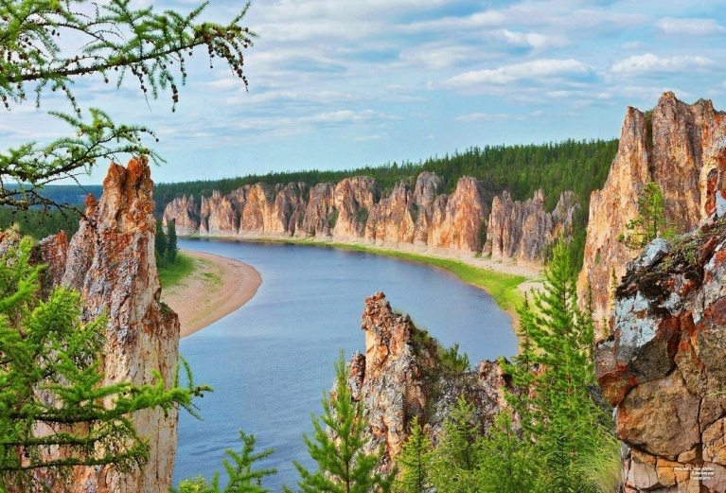
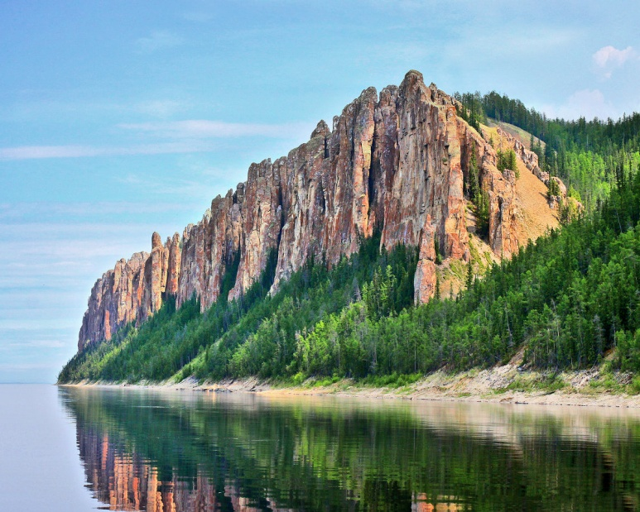
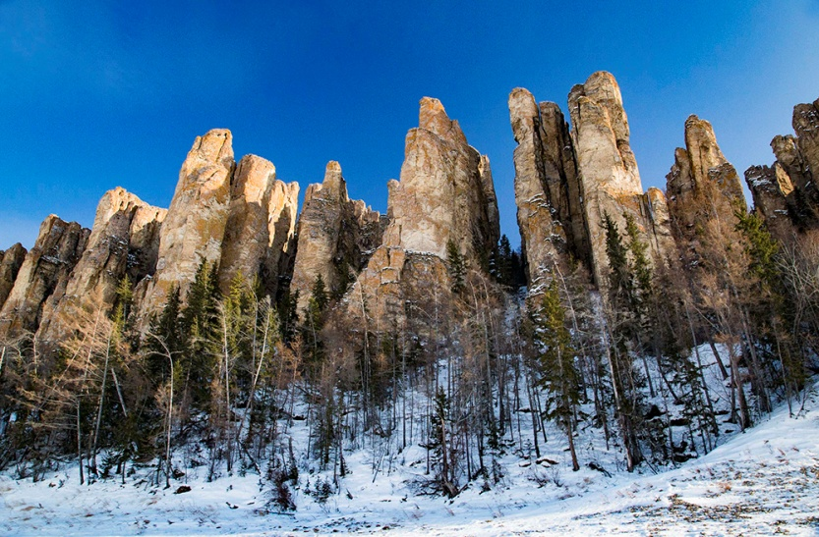
«Ленские столбы» чудо природы и одноимённый природный парк в России. Горная система под названием Ленские столбы, протянулась на десятки километров вдоль берегов реки Лена.

